Slide 1

Aproximação de Funções
Aprendizado por Reforço
Araken de Medeiros Santos
Notes:
Abertura do Capítulo 7. Apresente a pergunta central do capítulo e o roteiro da aula.

Slide 2
O que você vai aprender
Cap. 7
1
Explicar por que tabelas não escalam e como a generalização resolve o problema.
2
Descrever a descida do gradiente e o semi-gradiente para estimar funções valor.
Construir características (agregação, polinômios, RBF, tile coding) para aproximadores lineares.
3
4
Implementar o SARSA semi-gradiente com tile coding no Mountain Car.
5
Explicar o triângulo mortal e reconhecer sinais de instabilidade.
6
Aplicar o Fitted Q-Iteration com regressores do scikit-learn.
Notes:
Leia os objetivos com a turma e pergunte quem já conhece algum deles.

Slide 3
Roteiro da aula
Cap. 7
1
Quando a tabela não cabe
2
A ideia: substituir a tabela por uma função
3
Descida do gradiente
4
Aproximação linear
5
Construindo características
6
Controle com aproximação
7
O triângulo mortal
8
Métodos em lote: Fitted Q-Iteration
9
Mão na massa
10
Projeto do capítulo: valor de clientes sem discretizar
11
Resumo do capítulo
Notes:
Mostre o mapa da aula: cada item é uma estação da viagem.

Slide 4
Quando a tabela não cabe
Seção 7.1
1
Até aqui, guardamos o valor de cada estado numa tabela:
Jogo de Go: cerca de 10¹⁷⁰ posições possíveis (SILVER et al., 2016).
Atari: a tela tem 210 × 160 pixels coloridos.
Robô com 7 articulações: cada ângulo é um número contínuo; há infinitos estados.
Notes:
Roteiro do professor: Até aqui, guardamos o valor de cada estado numa tabela. Isso funciona com 16 casas do FrozenLake ou 500 estados do Taxi. Mas pense nestes problemas: Duas dificuldades surgem juntas: A saída é generalizar: aprender sobre alguns estados e usar isso para estados parecidos que ele nunca viu.

Slide 5
Quando a tabela não cabe (cont.)
Seção 7.1
1
Duas dificuldades surgem juntas:
Memória: a tabela não cabe.
Tempo de aprendizado: mesmo se coubesse, o agente nunca visitaria todos os estados.
A saída é generalizar: aprender sobre alguns estados e usar isso para estados parecidos que ele nunca viu.
2

Slide 6
Generalizar é o que você faz
No dia a dia
1
Você aprendeu a dirigir em algumas ruas.
Notes:
Peça aos alunos que citem outro exemplo do próprio cotidiano.

Slide 7
A ideia: substituir a tabela por uma função
Seção 7.2
Em vez de uma tabela V(s), usamos uma função parametrizada v̂(s, w), que recebe o estado e devolve uma estimativa de valor.
1
Note que estamos fazendo aprendizado supervisionado dentro do AR: os pares (estado, alvo) são os "exemplos".
2
Notes:
Roteiro do professor: Em vez de uma tabela V(s), usamos uma função parametrizada v̂(s, w), que recebe o estado e devolve uma estimativa de valor. O vetor w reúne os parâmetros (pesos) ajustáveis. Há bem menos pesos do que estados, e mudar um peso altera o valor de muitos estados de uma vez: é isso que gera a generalização. Note que estamos fazendo aprendizado supervisionado dentro do AR: os pares (estado, alvo) são os "exemplos". A diferença é que os alvos mudam enquanto o agente aprende, e os dados dependem da política (Capítulo 1). Não é possível acertar todos os estados (são muitos para poucos parâmetros). Precisamos dizer quais estados importam mais. Usamos a distribuição μ(s): a fração do tempo em que o agente está no estado s. O erro a minimizar é o erro quadrático médio ponderado: Em palavras: "erre menos nos estados que o agente visita mais".

Slide 8
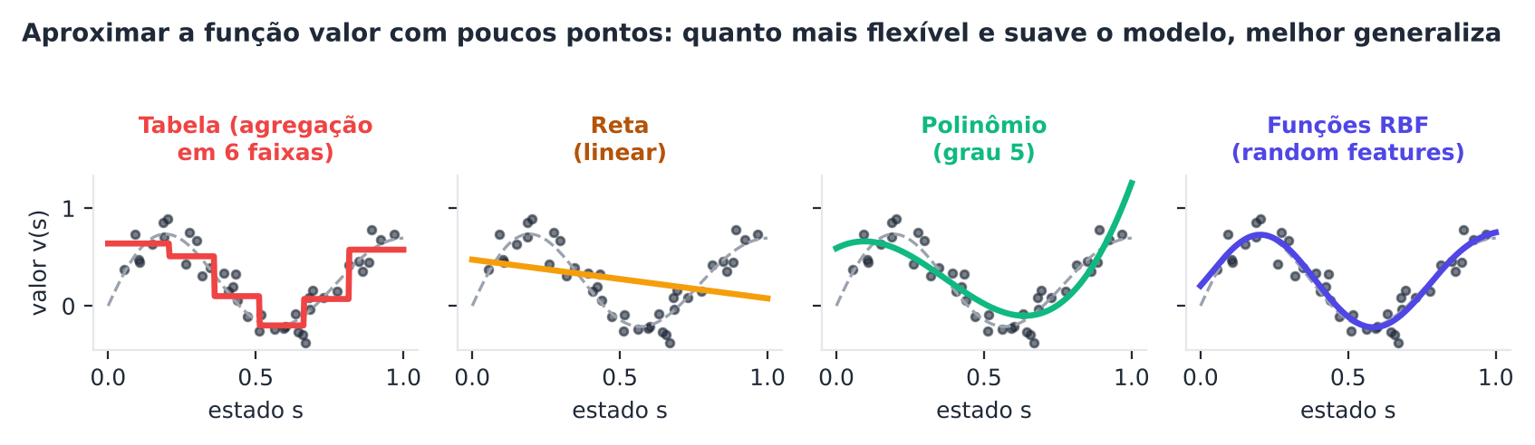
A ideia: substituir a tabela por uma função
Figura
Quatro aproximadores ajustados a 40 pontos ruidosos de uma função valor.
Notes:
Descreva a figura: Figura 7.1 — Quatro aproximadores ajustados a 40 pontos ruidosos de uma função valor. A tabela com 6 faixas é "grossa"; a reta é simples demais; o polinômio e as funções RBF capturam a forma.

Slide 9
A ideia: substituir a tabela por uma função
Fórmula
VE(w) = Σₛ μ(s) [ vπ(s) − v̂(s, w) ]²
EM PALAVRAS
"erre menos nos estados que o agente visita mais".
Notes:
Leia a fórmula em voz alta, termo a termo, e traduza com a frase "em palavras".

Slide 10
Descida do gradiente
Seção 7.3
Para ajustar w, usamos a descida do gradiente, o mesmo método que treina redes neurais.
1
2
Qual é o alvo U?: Monte Carlo: U = Gₜ (retorno real).
Notes:
Roteiro do professor: Para ajustar w, usamos a descida do gradiente, o mesmo método que treina redes neurais. Imagine-se numa montanha com neblina, querendo chegar ao vale. Você sente a inclinação do chão sob os pés e dá um passo morro abaixo. Repete. O gradiente é o vetor que aponta para a subida mais íngreme; andamos no sentido contrário. Com um exemplo (estado Sₜ, alvo Uₜ), um passo é: Em palavras: "mude os pesos na direção que aproxima v̂ do alvo U, na proporção do erro (U − v̂) e do passo α". O símbolo ∇v̂ (gradiente) indica quanto cada peso influencia o valor previsto.

Slide 11
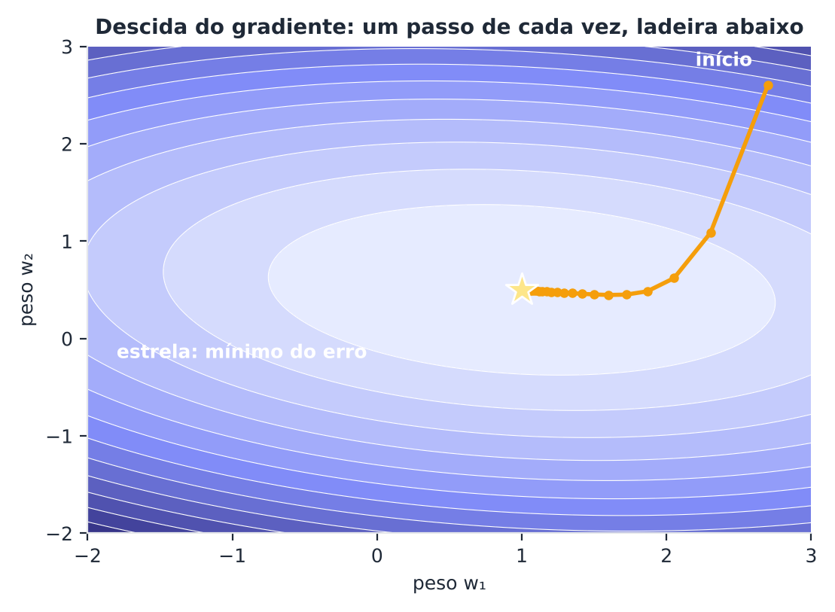
Descida do gradiente
Figura
Descida do gradiente num problema com dois pesos.
Notes:
Descreva a figura: Figura 7.2 — Descida do gradiente num problema com dois pesos. As curvas de nível mostram o erro; cada ponto é um passo, no sentido oposto ao gradiente.

Slide 12
Descida do gradiente
Fórmula
w ← w + α [ Uₜ − v̂(Sₜ, w) ] ∇ v̂(Sₜ, w)
EM PALAVRAS
"mude os pesos na direção que aproxima v̂ do alvo U, na proporção do erro (U − v̂) e do passo α". O símbolo ∇v̂ (gradiente) indica quanto cada peso influencia o valor previsto.
Notes:
Leia a fórmula em voz alta, termo a termo, e traduza com a frase "em palavras".

Slide 13
Aproximação linear
Seção 7.4
O TD linear converge para um ponto perto do melhor possível (TSITSIKLIS; VAN ROY, 1997), quando os dados vêm da própria política que se avalia.
1
Notes:
Roteiro do professor: O caso mais simples e mais bem compreendido é o linear: o valor é uma combinação ponderada de características (features) do estado: Aqui o gradiente é simplesmente o vetor de características x(s). A atualização semi-gradiente TD(0) vira: O TD linear converge para um ponto perto do melhor possível (TSITSIKLIS; VAN ROY, 1997), quando os dados vêm da própria política que se avalia. Todo o poder está em escolher boas características.

Slide 14
Construindo características
Seção 7.5
Dependendo da escolha de x(s), o mesmo modelo linear representa funções muito diferentes.
1
Tile coding: No tile coding (ALBUS, 1971), o espaço de estados é coberto por várias grades (tilings) deslocadas.
2
Notes:
Roteiro do professor: Dependendo da escolha de x(s), o mesmo modelo linear representa funções muito diferentes. No tile coding (ALBUS, 1971), o espaço de estados é coberto por várias grades (tilings) deslocadas. Para cada grade, exatamente um quadrado (tile) "acende" para o estado atual. O vetor de características é binário e esparso: contém 1 nos quadrados acesos e 0 no resto. O valor é a soma dos pesos dos quadrados acesos. A atualização é muito eficiente: só se mudam os pesos dos poucos quadrados acesos.

Slide 15
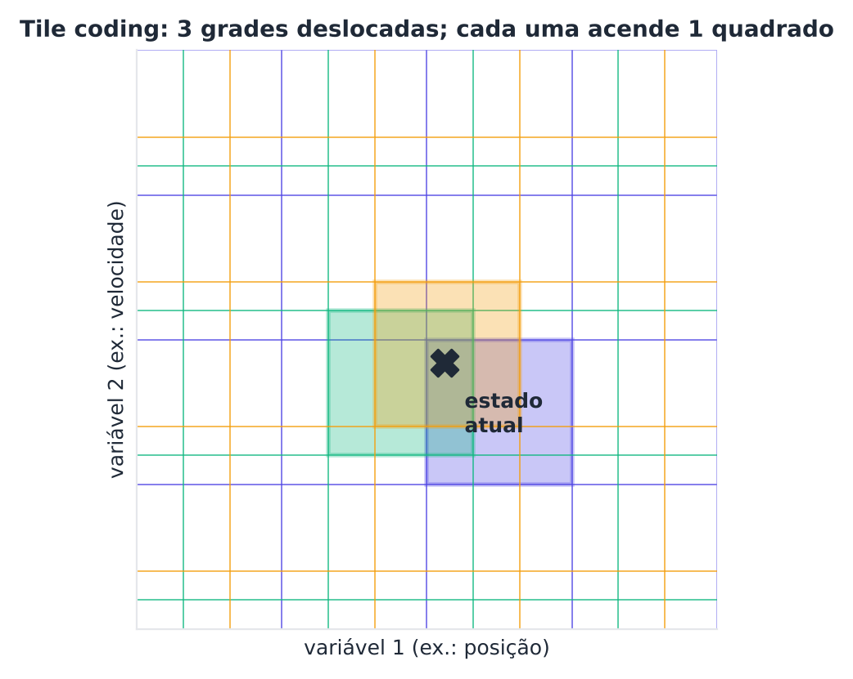
Construindo características
Figura
Três grades deslocadas.
Notes:
Descreva a figura: Figura 7.3 — Três grades deslocadas. Cada uma acende um quadrado para o estado atual (marcado com X). Estados próximos compartilham quadrados, o que gera generalização local; as grades deslocadas dão resolução fina.

Slide 16
Controle com aproximação
Seção 7.6
O Mountain Car: No Mountain Car, um carro fraco está num vale e precisa subir a encosta à direita.
1
Notes:
Roteiro do professor: Para controlar, aproximamos q̂(s, a, w). O SARSA semi-gradiente atualiza: No Mountain Car, um carro fraco está num vale e precisa subir a encosta à direita. O motor não tem força para subir direto: o carro precisa balançar para trás e ganhar embalo. O estado é (posição, velocidade), a ação é empurrar para esquerda, direita ou nada, e a recompensa é −1 por passo até chegar ao topo (posição ≥ 0,5; limite de 200 passos). É um problema simples, mas enganoso: para ir para a direita, o agente precisa primeiro ir para a esquerda. Com uma tabela cheia de zeros e recompensas negativas, os valores iniciais funcionam como otimismo (Capítulo 2), e o agente explora sem precisar de ε.

Slide 17
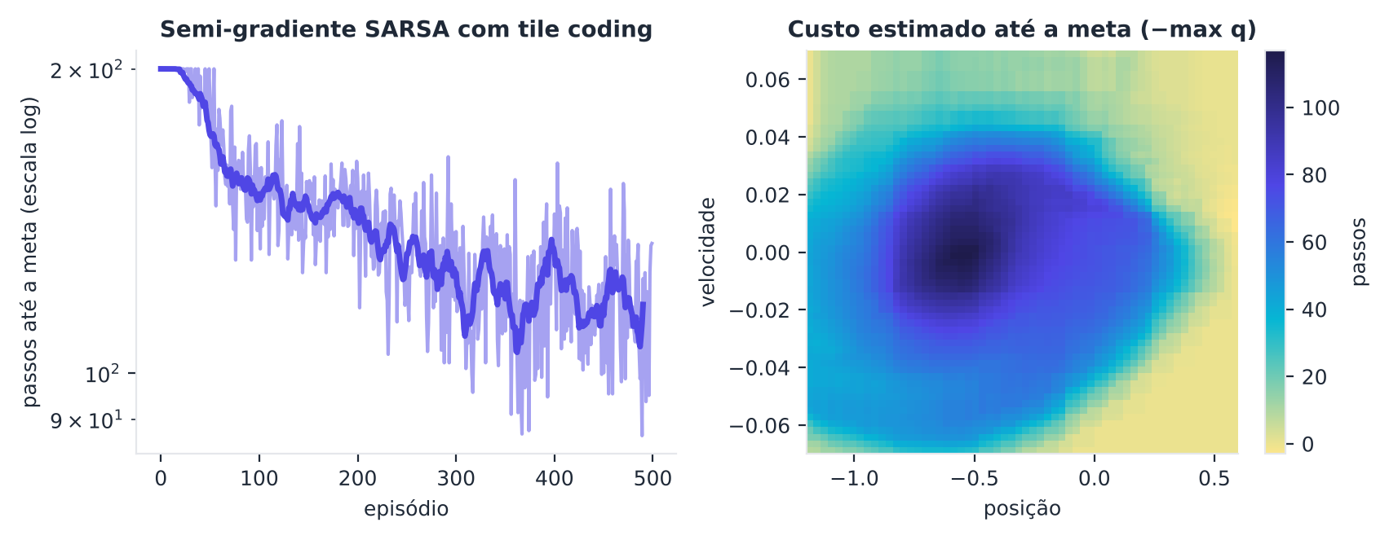
Controle com aproximação
Figura
Esquerda: passos até a meta ao longo do aprendizado (média de 3 sementes, escala logarítmica).
Notes:
Descreva a figura: Figura 7.4 — Esquerda: passos até a meta ao longo do aprendizado (média de 3 sementes, escala logarítmica). Direita: estimativa do "custo até a meta" aprendida: a espiral de balanço aparece no mapa.

Slide 18
O triângulo mortal
Seção 7.7
Sutton e Barto (2018) chamam de triângulo mortal (deadly triad) a combinação de três ingredientes que, juntos:
1
Aproximação de funções: para generalizar.
Bootstrapping: alvos que dependem das próprias estimativas (TD).
Notes:
Roteiro do professor: Sutton e Barto (2018) chamam de triângulo mortal (deadly triad) a combinação de três ingredientes que, juntos, pode causar instabilidade e divergência: Com dois dos três, o aprendizado costuma ser estável. Abandonar qualquer um tem custo: sem aproximação, não escalamos; sem bootstrapping, perdemos eficiência e usamos MC; sem off-policy, não reaproveitamos dados antigos. O contraexemplo de Baird (1995) é um MDP de 7 estados, com recompensa zero em todo lugar (portanto v = 0), em que o semi-gradiente off-policy faz os pesos crescerem sem limite. Isso não significa que todo método falhe: significa que não há garantia. Algoritmos modernos como o DQN (Capítulo 8) adicionam truques (redes-alvo, repetição de experiência) para manter o aprendizado estável na prática (VAN HASSELT et al., 2018).

Slide 19
O triângulo mortal (cont.)
Seção 7.7
Aprendizado off-policy: aprender sobre uma política com dados de outra.
1
Com dois dos três, o aprendizado costuma ser estável.
O contraexemplo de Baird: O contraexemplo de Baird (1995) é um MDP de 7 estados, com recompensa zero em todo lugar (portanto v = 0)
2

Slide 20
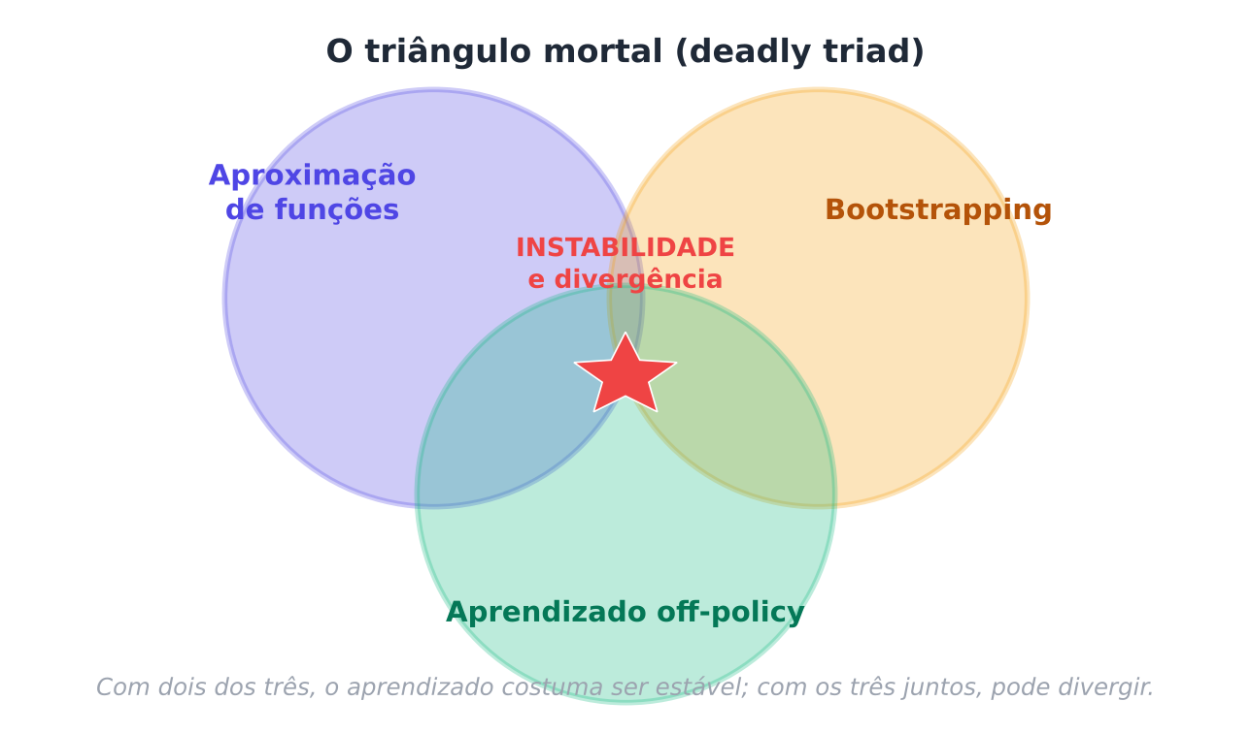
O triângulo mortal
Figura
Cada ingrediente é útil sozinho.
Notes:
Descreva a figura: Figura 7.5 — Cada ingrediente é útil sozinho. O problema aparece quando os três atuam juntos.

Slide 21
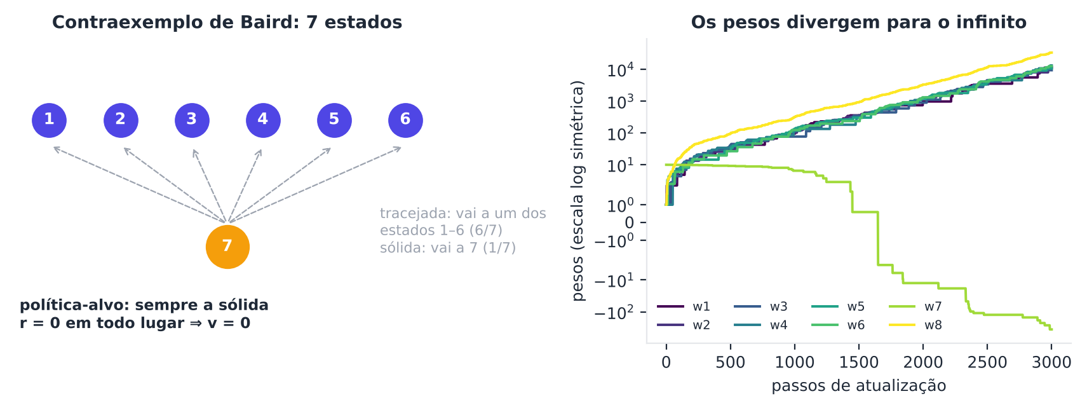
O triângulo mortal
Figura
O contraexemplo de Baird.
Notes:
Descreva a figura: Figura 7.6 — O contraexemplo de Baird. À direita, os pesos aprendidos divergem, embora o valor verdadeiro seja zero.

Slide 22
Métodos em lote: Fitted Q-Iteration
Seção 7.8
1
Uma alternativa estável é aprender em lotes:
Calcule os alvos y = r + γ maxₐ′ q̂_k(s′, a′) para todas as transições.
Ajuste um regressor supervisionado que prevê y a partir de (s, a): obtém q̂_(k+1).
Isso é o Fitted Q-Iteration (FQI) (ERNST; GEURTS; WEHENKEL, 2005), uma versão "em lote" do Q-learning.
2
Notes:
Roteiro do professor: Uma alternativa estável é aprender em lotes. Reunimos um conjunto fixo de transições (s, a, r, s′) e repetimos: Isso é o Fitted Q-Iteration (FQI) (ERNST; GEURTS; WEHENKEL, 2005), uma versão "em lote" do Q-learning. Variantes com redes neurais foram propostas por Riedmiller (2005). A beleza do FQI é que qualquer regressor serve: árvores, florestas, regressão linear, redes. E o scikit-learn é uma fábrica deles.

Slide 23
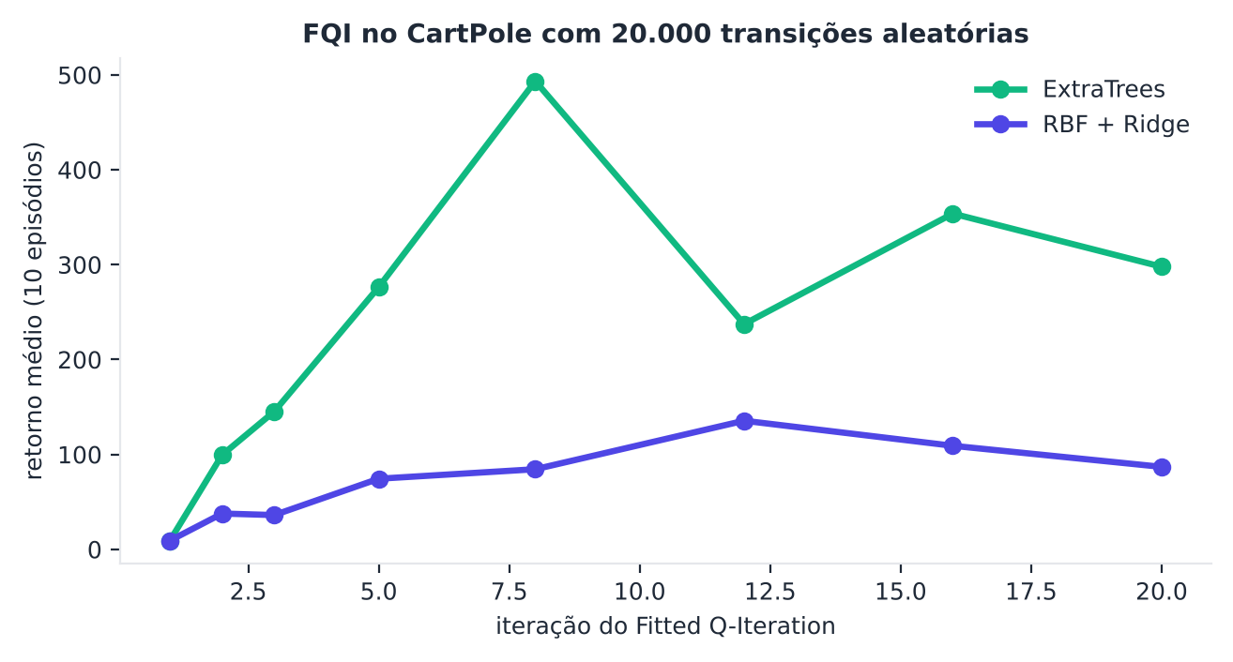
Métodos em lote: Fitted Q-Iteration
Figura
FQI no CartPole com 20.000 transições aleatórias.
Notes:
Descreva a figura: Figura 7.7 — FQI no CartPole com 20.000 transições aleatórias. As árvores (ExtraTrees) chegam a retornos altos, mas oscilam entre iterações; o modelo com RBF e Ridge é mais estável, porém menos expressivo.

Slide 24
Instabilidade também existe aqui
Atenção
Repare na oscilação das árvores: com dados fixos e bootstrapping, o desempenho pode melhorar e piorar entre iterações.
1
Notes:
Peça aos alunos que citem outro exemplo do próprio cotidiano.

Slide 25
Mão na massa
Hora de programar com Python

Slide 26
O que vamos programar
Cap. 7
1
2
3
4
5
A divergência de Baird
Tile coding e SARSA semi-gradiente no Mountain Car
Quatro aproximadores para uma mesma função
Q-learning online com RBF: quando a aproximação falha
Fitted Q-Iteration com regressores do scikit-learn
Notes:
Execute os códigos do capítulo ao vivo ou peça que os alunos rodem em duplas.

Slide 27
Projeto do capítulo
valor de clientes sem discretizar

Slide 28
O desafio
Cap. 7
1
Contexto.
Método (Fitted Value Iteration para um MRP): com os dados do painel (cliente-mês), repita
2
Atenção: o código acima treina com todos os dados e avalia em um subconjunto, só para ilustrar a mecânica.
3
4
alvo: y = gasto do mês seguinte + γ · Vₖ(características do mês seguinte);
5
ajuste um regressor Vₖ₊₁ que prevê y a partir das características atuais.
Notes:
Roteiro do professor: Contexto. No Capítulo 3, transformamos os clientes da base Online Retail em 5 estados com K-Means. Isso joga fora informação. Agora vamos estimar o valor de vida diretamente das características contínuas (recência, frequência e gasto), com aproximação de funções. Método (Fitted Value Iteration para um MRP): com os dados do painel (cliente-mês), repita: Tarefas: Ponto de partida: Atenção: o código acima treina com todos os dados e avalia em um subconjunto, só para ilustrar a mecânica. Na sua entrega, treine apenas em treino para uma avaliação honesta. Entrega: notebook com as curvas de escala, a comparação de regressores, a validação por grupos e a conclusão.

Slide 29
Resumo do capítulo
Cap. 7
1
Tabelas não escalam; generalizar com funções v̂(s, w) é a solução.
A descida do gradiente ajusta os pesos; o semi-gradiente TD usa o alvo R + γv̂(S′, w) como se fosse constante.
2
Em modelos lineares, v̂ = w·x(s); a qualidade depende das características (agregação, polinômios, Fourier, RBF, tile coding).
3

Slide 30
Resumo do capítulo
Cap. 7
1
SARSA semi-gradiente resolve o Mountain Car.
Triângulo mortal: aproximação + bootstrapping + off-policy pode divergir (contraexemplo de Baird).
2
Fitted Q-Iteration aprende em lote com qualquer regressor do scikit-learn, mas também pode oscilar.
3

Slide 31
Quiz relâmpago
Teste o que você aprendeu

Slide 32
Pergunta 1
Quiz
Uma consequência de ter menos pesos do que estados é que:
cada estado tem seu próprio peso exclusivo.
A
mudar um peso pode alterar o valor de muitos estados.
B
o aprendizado fica impossível.
C
o desconto deixa de existir.
D
Notes:
Resposta: b. Isso gera generalização, mas também interferência entre estados.

Slide 33
Pergunta 2
Quiz
Em um aproximador linear, a qualidade depende sobretudo de:
escolher boas características do estado.
A
usar γ = 1.
B
nunca usar bootstrapping.
C
ter poucos estados.
D
Notes:
Resposta: a. O modelo é limitado ao que as características conseguem representar.

Slide 34
Pergunta 3
Quiz
No Mountain Car, a dificuldade é que:
a recompensa é sempre positiva.
A
o carro precisa se afastar da meta para ganhar embalo.
B
o ambiente é discreto.
C
não há ações.
D
Notes:
Resposta: b. O motor é fraco; é preciso balançar para subir.

Slide 35
Pergunta 4
Quiz
O Fitted Q-Iteration (FQI) é:
um método em lote que repete regressões supervisionadas sobre alvos r + γ max q.
A
um método on-policy de Monte Carlo.
B
uma técnica de agrupamento.
C
um método sem aproximação.
D
Notes:
Resposta: a. Alterna cálculo de alvos e ajuste de um regressor.

Slide 36
Respostas do quiz
Quiz
1
1) b — Isso gera generalização, mas também interferência entre estados.
2
2) a — O modelo é limitado ao que as características conseguem representar.
3
3) b — O motor é fraco; é preciso balançar para subir.
4
4) a — Alterna cálculo de alvos e ajuste de um regressor.

Slide 37
Para discutir em grupo
Debate
Explique por que tabelas não funcionam em problemas como Go ou Atari e como a generalização ajuda.
1
2
Por que valores iniciais zero funcionam como otimismo no Mountain Car?
Discuta o dilema entre aproximadores simples (retas) e flexíveis (polinômios de alto grau, árvores profundas).
3
Notes:
Divida a turma em grupos de 3 a 4 pessoas; 5 minutos de discussão e depois compartilhamento.

Slide 38
Até a próxima!
Capítulo 7: Aproximação de Funções
Pratique: refaça os códigos, resolva as questões e faça o projeto do capítulo.
Notes:
Encerre retomando a pergunta central e antecipando o próximo capítulo.

